Slide 1

El registro de Windows

Slide 2
El registro de Windows sirve como ubicación de almacenamiento principal para las configuraciones del sistema y, como tal, proporciona una gran cantidad de información. Numerosos investigadores han trabajado para interpretar la información almacenada en el registro, pero aún no se dispone de un recurso definitivo que describa cómo Windows elimina las estructuras de datos de registro en sistemas basados ​​en NT.
¿Para que sirve?

Slide 3
El registro de Windows almacena una amplia variedad de información, incluidas las configuraciones centrales del sistema , la configuración específica del usuario , la información sobre las aplicaciones instaladas y las credenciales del usuario. Además, cada clave de registro registra una marca de tiempo cuando se modifica, lo que puede ayudar en la reconstrucción de eventos. Esto hace que el registro de Windows sea un recurso crítico para las investigaciones digitales realizadas contra la plataforma de Windows, como lo han demostrado numerosos investigadores.
Introducción

Slide 4
El registro de Windows está organizado en una estructura de árbol y es análogo a un sistema de archivos. Por ejemplo, los valores de registro son similares a los archivos en un sistema de archivos, ya que almacenan información de nombre y tipo para porciones discretas de datos sin procesar. Las claves de registro son muy análogas a los directorios del sistema de archivos, actuando como nodos principales para subclaves y valores. Finalmente, los archivos de registro individuales (o "colmenas") se presentan a los usuarios en Windows bajo un conjunto de claves virtuales de nivel superior de la misma manera que se montan múltiples sistemas de archivos en UNIX 2 bajo el mismo directorio raíz.
Resumen de la estructura del registro

Slide 5
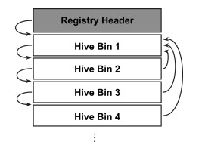
Sin embargo, la estructura interna de las colmenas de registro de Windows difiere mucho de los sistemas de archivos típicos. Los archivos de la colmena del registro se asignan en bloques de 4096 bytes que comienzan con un encabezado o bloque base y continúan con una serie de bloques de la colmena. Cada bin de la colmena (HBIN) es típicamente 4096 bytes, pero puede ser cualquier múltiplo mayor de ese tamaño. Los HBIN están unidos entre sí a través de parámetros de longitud y desplazamiento, como se muestra en la figura 1 . Cada HBIN hace referencia al comienzo del siguiente HBIN además de indicar su distancia desde el primer HBIN.

Slide 6
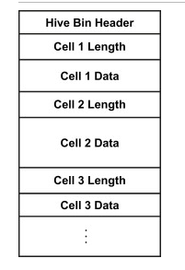
Dentro de cada HBIN se puede encontrar una serie de celdas de longitud variable. Estas celdas se almacenan en notación prefija de longitud simple donde la longitud total de cada celda (incluido el encabezado de longitud de 4 bytes) es un múltiplo de 8 bytes.

Slide 7
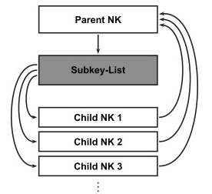
La porción de datos de cada celda contiene datos de valor o uno de varios tipos de registros diferentes. Los tipos de registros posibles incluyen: registros clave (NK), listas de subclaves, listas de valores, registros de valores (VK) y registros de seguridad(SK). La estructura de datos que une todos estos elementos es el registro clave. Los registros NK contienen varios campos de desplazamiento 3 a otras estructuras de datos. Estas estructuras referenciadas pueden existir en cualquier HBIN. Para realizar un seguimiento de las subclaves de una tecla, NK registra listas de subclaves de referencia que a su vez hacen referencia a un conjunto de otros registros NK. Los registros NK también almacenan el desplazamiento de su registro NK principal

Slide 8
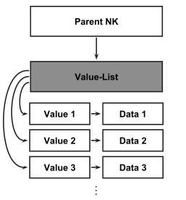
Los registros NK también contienen punteros a listas de valores que a su vez hacen referencia a los registros de valores. Las listas de valores son similares a las listas de subclaves, pero no tienen valores hash asociados con ellas y no están ordenadas en ningún orden en particular. Los registros VK contienen algunos metadatos mínimos sobre un valor junto con el desplazamiento a otra celda que contiene los datos del valor.

Slide 9
Un último detalle significativo relacionado con los registros NK es la inclusión de un campo de tiempo de modificación (MTIME). Los registros NK son el único tipo de registro conocido, aparte del encabezado de la colmena, que contiene cualquier tipo de marca de tiempo. Este campo parece actualizarse cada vez que se actualiza el registro NK (con algunas excepciones), que incluye cambios en los valores y subclaves inmediatas. Finalmente, una pequeña cantidad de registros de seguridad generalmente se almacenan en una colmena de registro determinada y los registros NK hacen referencia a ellos. Los registros SK incluyen un encabezado corto seguido de un descriptor de seguridad de Windows que define los permisos y la propiedad de valores locales y / o subclaves. 4 Múltiples registros NK pueden hacer referencia a un solo registro SK que a su vez almacena un recuento de referencia para simplificar la desasignación.

Slide 10
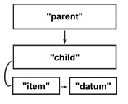
Para unir todo esto, presentemos un ejemplo simple. Supongamos que tenemos una colmena de registro simple enraizada en una clave llamada "parent ", que tiene una subclave llamada " child ". Supongamos también que esta subclave tiene un valor almacenado debajo de él llamado "item", que es una cadena, y los datos de este valor son la cadena "datum". La perspectiva del usuario de esta estructura se ilustra a continuación

Slide 11
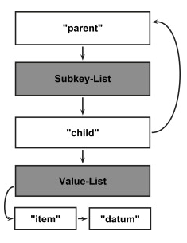
Para buscar el valor del elemento \ parent \ child , primero se necesita encontrar parent y ubicar su lista de subclaves. El valor hash para “child“ Se calcularía y utilizaría para reducir rápidamente la lista de registros NK que deben verificarse (es decir, el conjunto de todos los hashes en colisión). La búsqueda en esta lista reducida de compensaciones NK generaría un registro NK que tenía el nombre propio. Luego, se recorrerá secuencialmente la lista de valores del registro secundario , verificando cada registro VK referenciado para ubicar el valor adecuado. Si se desearan los datos del valor del elemento , se seguiría el puntero de datos al registro de datos, a menos que se establezca un indicador específico que indique que los datos se almacenan en el campo de desplazamiento del registro VK, en cuyo caso se recuperarían de allí.

Slide 12
Al elegir una plataforma de prueba para determinar los cambios inducidos por las eliminaciones de clave y valor, uno podría ir con una de (al menos) dos rutas diferentes. Uno podría simplemente usar las herramientas estándar distribuidas con Windows (como regedit.exe y reg.exe) El enfoque tiene la ventaja de que es más probable simular escenarios del mundo real y permitiría probar los comportamientos de las herramientas comunes.
Metodología de prueba

Slide 13
El comportamiento más básico a comprender al analizar las eliminaciones del registro es cómo el registro gestiona las celdas no asignadas. A medida que se agregan nuevos registros y se asigna espacio libre, las celdas vacías existentes se pueden dividir si son mucho más grandes que el espacio requerido. Sin embargo, como las células se desasignan más adelante, cualquier célula adyacente no asignada necesitaría fusionarse para evitar una fragmentación grave.

Slide 14
De hecho, así es como el registro gestiona el espacio no asignado. Cuando una celda dada se da de baja, se verifican las celdas directamente antes y después. Si alguna (o ambas) de estas celdas ya no están asignadas, las celdas se fusionan actualizando el valor de longitud del encabezado de la celda más antigua. Las longitudes de las otras celdas no se actualizan. Este proceso hace que la recuperación sea algo complicada, ya que no se pueden encontrar estructuras en desplazamientos específicos dentro de una celda.

